Slide 1
এই স্লাইডটি সম্মানিত শিক্ষকবৃন্দের জন্য হাইড করে রাখা আছে। প্রতিটি স্লাইডের প্রয়োজনীয় নির্দেশনা স্লাইডের নিচে নোটে দেওয়া আছে, যা ক্লাস পরিচালনার জন্য সহায়ক। F$5$ চেপে শুরু করলে এই স্লাইডটি প্রদর্শিত হবে না। তাই F$5$চেপে শিক্ষক কন্টেন্টটি শ্রেণিতে শুরু করতে পারেন। শিক্ষককে কন্টেন্টটি পাঠ্যবইয়ের সাথে মিলিয়ে নেয়ার অনুরোধ রইল।
প্রেজেন্টেশন চলাকালীন যে কোন স্লাইড হাইড করার জন্য b চাপুন। আনহাইড করার জন্য আবার b চাপুন।

Slide 2
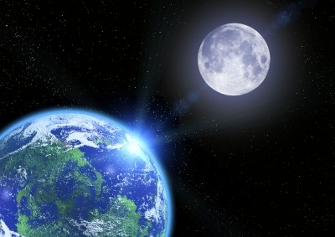
স্বাগতম
Notes:
মহাকর্ষ-অভিকর্ষ বুঝাতে ছবিটি ব্যবহার করা হয়েছে।

Slide 3
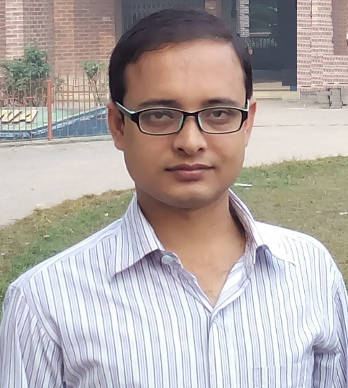
পরিচিতি
শ্রেণি: নবম-দশম
আনিসুর রহমান
বিষয়: পদার্থবিজ্ঞান
প্রভাষক, পদার্থবিজ্ঞান বিভাগ
অধ্যায়: দ্বিতীয়
ভেড়ামারা কলেজ, ভেড়ামারা, কুষ্টিয়া
পৃষ্ঠা: ৩৯
মোবাইল ফোন: ০১৭১৪-১৭৯৯৭৯
anisur_rahman1000@yahoo.com

Slide 4
কী দেখছ?
Notes:
শিক্ষক শ্রেণিতে প্রশ্ন করতে পারেন, চিত্রে কী দেখতে পাচ্ছি? শিক্ষার্থীরা বলতে পারে একটি বস্তু পড়তে দেখা যাচ্ছে। শিক্ষক প্রয়োজনে শিক্ষার্থীদের সহযোগিতা করে পাঠ ঘোষণা করতে পারেন, একই সাথে পাঠ শিরোনাম বোর্ডে লিখবেন। যা ক্লাস চলাকালীন সময়ে বোর্ডে লেখা থাকবে।

Slide 5
পড়ন্ত বস্তুর গতি
Notes:
শিক্ষক শ্রেণিতে প্রশ্ন করতে পারেন, চিত্রে কী দেখতে পাচ্ছি? শিক্ষার্থীরা বলতে পারে একটি বস্তু পড়তে দেখা যাচ্ছে। শিক্ষক প্রয়োজনে শিক্ষার্থীদের সহযোগিতা করে পাঠ ঘোষণা করতে পারেন, একই সাথে পাঠ শিরোনাম বোর্ডে লিখবেন। যা ক্লাস চলাকালীন সময়ে বোর্ডে লেখা থাকবে।

Slide 6
শিখনফল
এই পাঠ শেষে শিক্ষার্থীরা…
১। মুক্তভাবে পড়ন্ত বস্তুর গতি ব্যাখ্যা করতে পারবে;
২। অভিকর্ষজ ত্বরণ ব্যাখ্যা করতে পারবে;
৩। মুক্তভাবে পড়ন্ত বস্তুর সূত্রাবলী ব্যাখ্যা করতে পারবে।

Slide 7
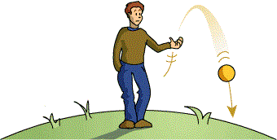
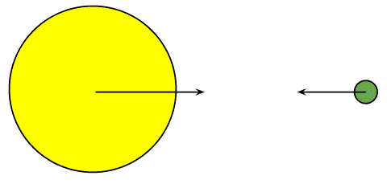
সূর্য ও বস্তুর মধ্যে আকর্ষণ- মহাকর্ষ
উপরের দিকে বল ছুড়ে দেয়া হয়েছে যা ভূমিতে ফিরে আসছে- অভিকর্ষ
Notes:
শিক্ষক শ্রেণিতে চক উপরের দিকে ছুড়ে দিয়ে প্রশ্ন করতে পারেন, চকটি ভূমিতে ফিরে আসলো কেন? শিক্ষার্থীরা বলতে পারে অভিকর্ষ বলের কারণে।

Slide 8
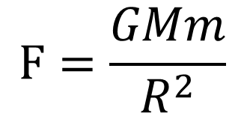
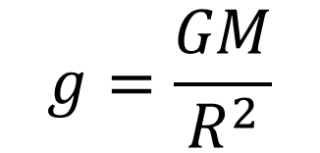
বস্তুর ভর m
বস্তু
পৃথিবীর কেন্দ্র
দূরত্ব R
মহাকর্ষ সূত্রানুসারে,
$$F=\frac{GMm}{R^{2}}$$
পৃথিবীর ভর M
গতির সূত্র থেকে,$F=mg$
$$g=\frac{GM}{R^{2}}$$
Notes:
শিক্ষক সমীকরণ গুলো বোর্ডে লিখে দিলে ভালো হয়।

Slide 9
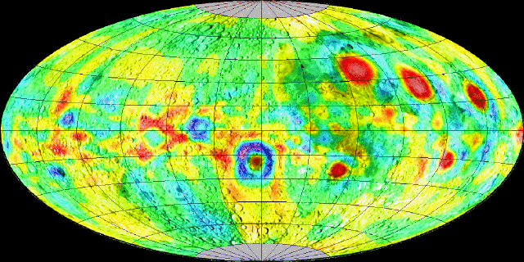
দলগত কাজ
সময়: ৮ মিনিট
পৃথিবীর কোথায় অভিকর্ষজ ত্বরণের মান বেশি গাণিতিক যুক্তি দাও।
বিষুবীয় অঞ্চল
মেরু অঞ্চল
Notes:
g=$\frac{GM}{R^{2 }}$ সমীকরণে ব্যাসার্ধ্য বিষুবীয় অঞ্চলে $6.4×10^{6}m আবার \text{মেরু} \text{অঞ্চলে} 6.0×10^{6}m ধরে হিসাব করা যেতে পারে$।

Slide 10
চিত্রে কী দেখতে পাচ্ছ?
কখন ভারী ও হালকা বস্তু একসাথে ভূমিতে পড়তে পারে?
Notes:
বাতাসের বাধা না থাকলে, একই উচ্চতা থেকে পড়লে এক সাথে পড়তে পারে।

Slide 11
একই উচ্চতা
বিনা বাধা
পড়ন্ত বস্তুর সূত্রের শর্ত ৩টি
একই সময়

Slide 12
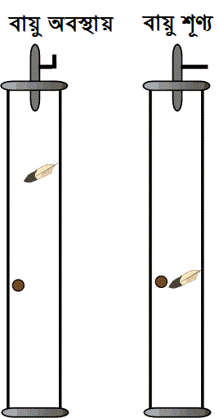
জোড়ায় কাজ
সময়ঃ ০৮ মিনিট
চিত্রে কী কী ঘটনা দেখতে পাচ্ছ, তা লেখ।
Notes:
বায়ুপূর্ণ অবস্থায় পাখির পালকটি ধীর গতিতে পড়ছে, কয়েন দ্রুত পড়ছে। বায়ু শূণ্য অবস্থায় পালক ও কয়েন একসাথে নিচে পড়ছে।

Slide 13
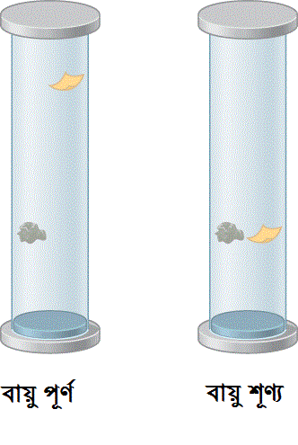
পড়ন্ত বস্তুর সূত্র:
প্রথম সূত্র: সমান সময়ে সমান পথ অতিক্রম করে
দ্বিতীয় সূত্র: পড়ন্ত বস্তুর বেগ সময়ের সমানুপাতিক।
$$v∝t$$
তৃতীয় সূত্র: পড়ন্ত বস্তুর অতিক্রান্ত দূরত্ব সময়ের বর্গের সমানুপাতিক। h$∝t^{2}$

Slide 14
একক কাজ
পড়ন্ত বস্তুর দ্বিতীয় সূত্রের গাণিতিক ব্যাখ্যা দাও।
Notes:
দ্বিতীয় সূত্রানুযায়ী বেগ এবং সময় পরসস্পরের সমানুপাতিক। অর্থাৎ সময় বাড়ার সাথে সাথে বেগ সমান হারে বাড়তে থাকবে।

Slide 15
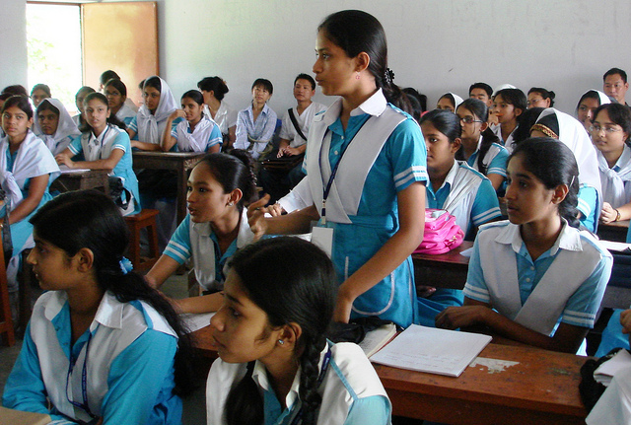
মূল্যায়ন
চাঁদ ও পৃথিবীর আকর্ষণকে কী বলে?
পৃথিবী পৃষ্ঠের কোথায় অভিকর্ষজ ত্বরণের মান কম?
অভিকর্ষজ ত্বরণের আদর্শমান কত?
পড়ন্ত বস্তুর অতিক্রান্ত দূরত্বের সাথে সময়ের সম্পর্ক কীরূপ?
Notes:
শিক্ষার্থীদের এলোমেলো করেও প্রশ্ন করা যেতে পারে। যেমন ১নং এর পর ৪ নং প্রশ্ন। ১) অভিকর্ষ ২) বিষুব অঞ্চলে। ৩) ${9.8ms}^{−2} ৪) h{∞t}^{2}$

Slide 16
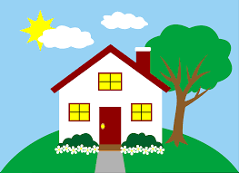
বাড়ির কাজ
50 মিটার উঁচু দালানের ছাদ থেকে কোনো বস্তু ছেড়ে দিলে এটি কত বেগে ভূ-পৃষ্ঠকে আঘাত করবে?
Notes:
শিক্ষক, শিক্ষার্থীদের খাতায় বাড়ির কাজ করে আনার কথা বলতে পারেন। $v^{2}=u^{2}+2gh$ (আদিবেগ u =0)

Slide 17
এই অধ্যায়ের গুরুত্ত্বপূর্ণ শব্দ
অভিকর্ষজ ত্বরণ, মহাকর্ষীয় ধ্রুবক

Slide 18
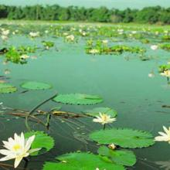
ধন্যবাদ

Slide 19
কৃতজ্ঞতা স্বীকার
শিক্ষা মন্ত্রণালয়, মাউশি, এনসিটিবি ও এটুআই-এর সংশ্লিষ্ট কর্মকর্তাবৃন্দ
এবং কন্টেন্ট সম্পাদক হিসেবে যাঁদের নির্দেশনা, পরামর্শ ও তত্ত্বাবধানে এই মডেল কন্টেন্ট সমৃদ্ধ হয়েছে তারা হলেন-
জনাব মোছাম্মৎ খাদিজা ইয়াসমিন, সহকারী অধ্যাপক, টিটিসি, ঢাকা
জনাব মোঃ তাজুল ইসলাম, সহকারী অধ্যাপক, টিটিসি, পাবনা
জনাব সামসুদ্দিন আহমেদ তালুকদার, প্রভাষক, টিটিসি, কুমিল্লা
জি,এম রাকিবুল ইসলাম, প্রভাষক, টিটিসি, রংপুর।

